Slide 1

配置中心
2014-12
黎自强
www.jd.com

Slide 2

目 录 CONTENTS
一、解决什么问题
二、同类产品区别
三、基于开源系统的改进
四、后续改进
五、接入
六、Q&A

Slide 3

要解决的问题分析
双十一期间各业务系统压力过大时需要降级服务
在fa里之前是通过url访问的方式给具体的广告位降级，操作复杂容易出错。
我们最主要的目的其实是实现服务状态的转换，那么我们为什么不能像灯泡的开关一样，点击按钮降级，再点击按钮降级呢？
如果把降级理解为配置的话，就产生了一种具体的配置-开关配置。
如果把降级理解为一种状态，那么服务就可以 有两种状态，即：降级与不降级。

Slide 4
要解决的问题分析
各业务系统配置各种配置
几乎所有系统里都会存在properties配置文件，有数据源配置、log4j配置以及其它一些参数的配置等，而这些配置一般都是在配置完后重启应用才能生效，也就是说程序运行期内修改了配置不起作用。然而对于一个不间断工作的服务，为了修改配置而重启应用的代价显然太大。

Slide 5
同类产品区别
目前能满足以上需求的产品有配置中心，具体的有淘宝diamond、superdiamond两个比较常用的开源系统。
两者都是cs架构，最大的区别是diamond客户端从服务器获取配置是轮询的方式，而superdiamond是主动推送的方式。
经过对比和对需求的分析，我们基于superdiamond来开发我们的配置中心。
Notes:
主要考虑的是实时，diamond考虑的是数据不频繁变化所以轮询方式延迟可以容忍，superdiamond是实时推送变更的所以更贴合需求。

Slide 6
基于开源系统的改进
经过部署使用和部分源码的阅读，发现superdiamond还有一些不完善的地方：
单机服务器不能扩展
socket长连接不保证可靠
自定的序列化协议不完善
系统bug
于是我们需要改造superdiamond，主要考虑从去除中心化、可靠性、一致性等几个方面完善。

Slide 7
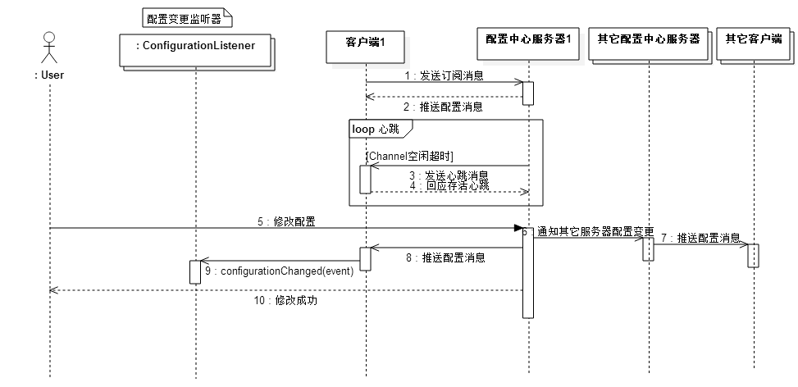
配置中心序列图

Slide 8
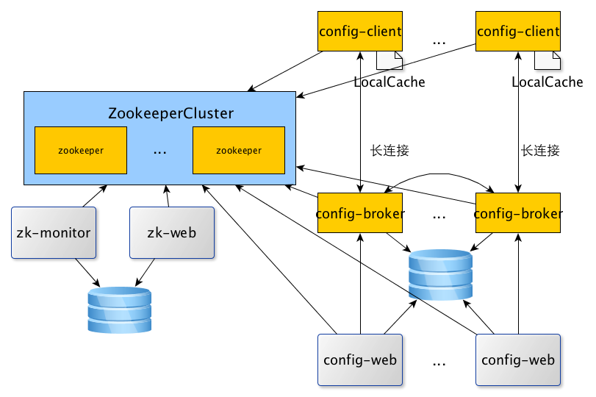
配置中心架构

Slide 9
去中心化
为什么要去中心化：http://tech2ipo.com/83113；
在配置中心我们考虑的是避免单点故障提高可靠性和可扩展性。
设计实现：
1.服务器间通信
2.使用zookeeper集群做配置中心集群管理

Slide 10
长连接
心跳
配置中心是主动的推送模式，是使用socket长连接实现的。
在TCP的机制里面，本身是存在有心跳包的机制的，也就是TCP的选项：SO_KEEPALIVE。系统默认是设置的2小时的心跳频率。但是它检查不到机器断电、网线拔出、防火墙这些断线。

Slide 11
zookeeper
Zookeeper 分布式服务框架是 Apache Hadoop 的一个子项目，它主要是用来解决分布式应用中经常遇到的一些数据管理问题
统一命名服务
状态同步服务
集群管理
分布式应用配置项的管理等

Slide 12
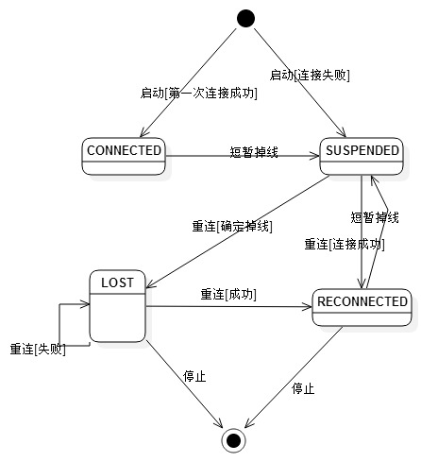
zookeeper
Curator连接状态转换

Slide 13
一致性
配置的一致性
服务器列表一致性

Slide 14
高可用
去中心化
Zookeeper集群管理
服务器端文件系统缓存
客户端文件系统缓存

Slide 15
对象序列化
配置中心消息序列化传输，目前是使用java提供的序列化，对比一些序列化工具，java的序列化速度慢、序列化后的体积大。
考虑使用Google的protobuf做序列化以提高性能。
Notes:
考虑了跨语言和性能以及支持

Slide 16
系统接入
pom.xml:
<dependency>
<groupId>com.jd.ads.config</groupId>
<artifactId>client</artifactId>
<version>1.1.5-releases</version>
</dependency>

Slide 17
系统接入
实现监听器接口:
public class ConfigurationListenerTest implements ConfigurationListener {
@Override
public void configurationChanged(ConfigurationEvent event) {
System.out.println(event.getProjCode()+" "+event.getType().name() + " " + event.getPropertyName() + " " + event.getPropertyValue());
}
}

Slide 18
系统接入
Spring: <bean class="com.jd.ads.config.client.PropertiesConfigurationFactoryBean"> <constructor-arg index="0" value="192.168.144.91:2181,192.168.144.91:2182,192.168.144.91:2183"/> <constructor-arg index="1"> <list> <bean class="com.jd.ads.config.client.ConfigurationListenerTest"/> </list> </constructor-arg> <constructor-arg index="2" value="development" /> <constructor-arg> <array> <value>javademo</value> </array> </constructor-arg> </bean>

Slide 19
Q&A
欢迎多提一些建议，比如说对实时推送达到一个什么样的指标合适？
希望以什么样的展示方式修改配置 ？
需不需要客户端修改配置功能？

Slide 20
谢谢！
Thank you!
北京市朝阳区北辰西路8号北辰世纪中心A座12层
12F Building A, North-Star Century Center, 8 Beichen West Street,
Chaoyang District, Beijing 100101
T. 010-5895 1234 F. 010-5895 1234
E. xingming@jd.com www.jd.com

